Slide 1

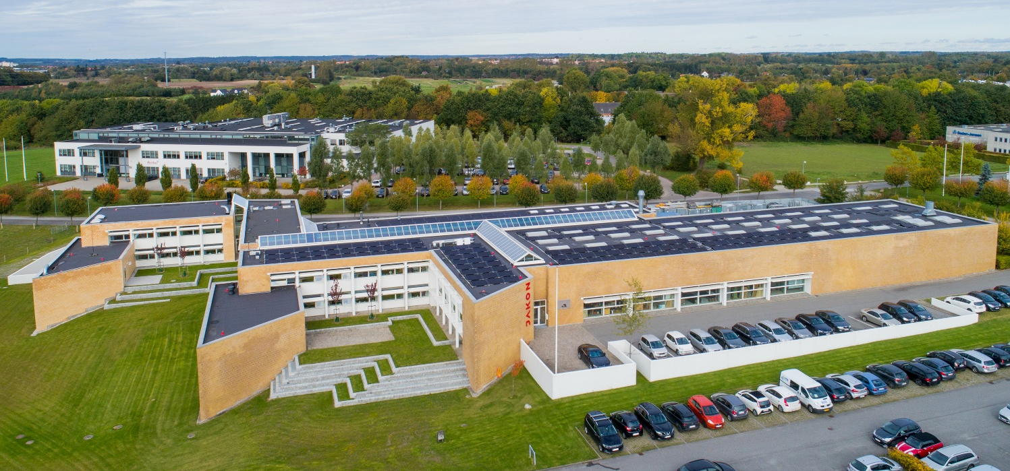
Hvordan bruger vi AMU og hvordan kan vi som virksomheder påvirke AMU?
Jakon A/S

Slide 2

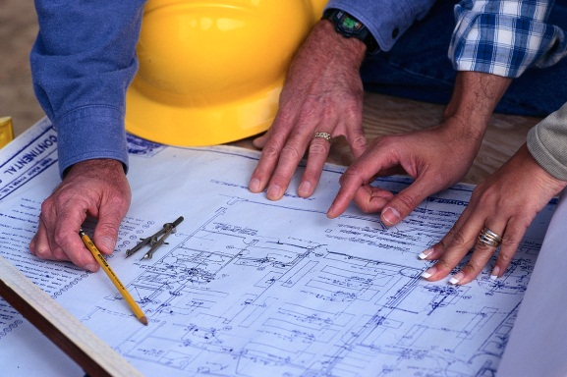
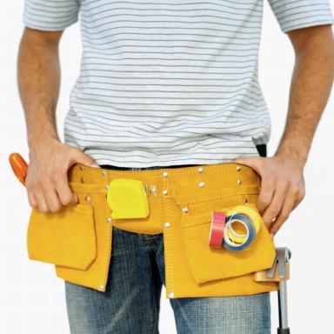

Jørgen Abildgaard Nielsen
– Uddannelsesansvarlig

Slide 3
Om Jakon
Jakon A/S er et af Danmarks største håndværksfirmaer.
Stiftet i 1978 – i dag ca. 280 ansatte, heraf ca. 220 håndværkere - tømrer og snedker, samt et par murere.
Resten er Ingeniører, Bygningskonstruktører, Byggeledere og funktionærer.
Vores kunder er professionelle bygherrer i den offentlige og private sektor.

Slide 4
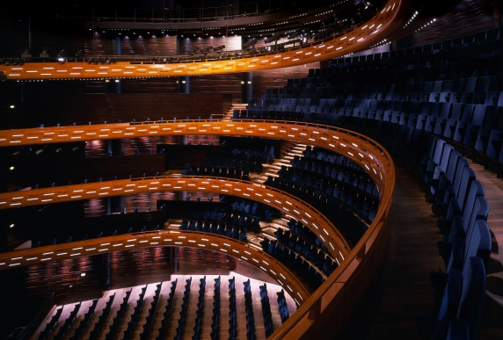
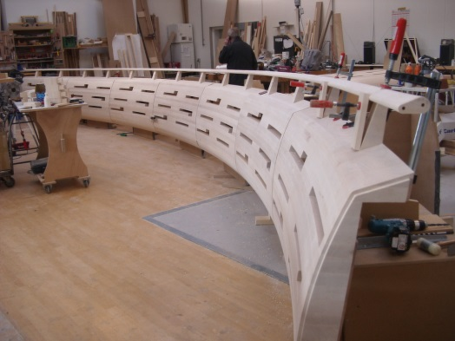
Om Jakon
Vores medarbejdere er fordelt på en række teams i vores tømrer- og snedkerafdeling, samt en service- og driftsafdeling.
Desuden råder vi over et af landets mest avancerede snedkerværksteder, som udfører en lang række specialopgaver.

Slide 5
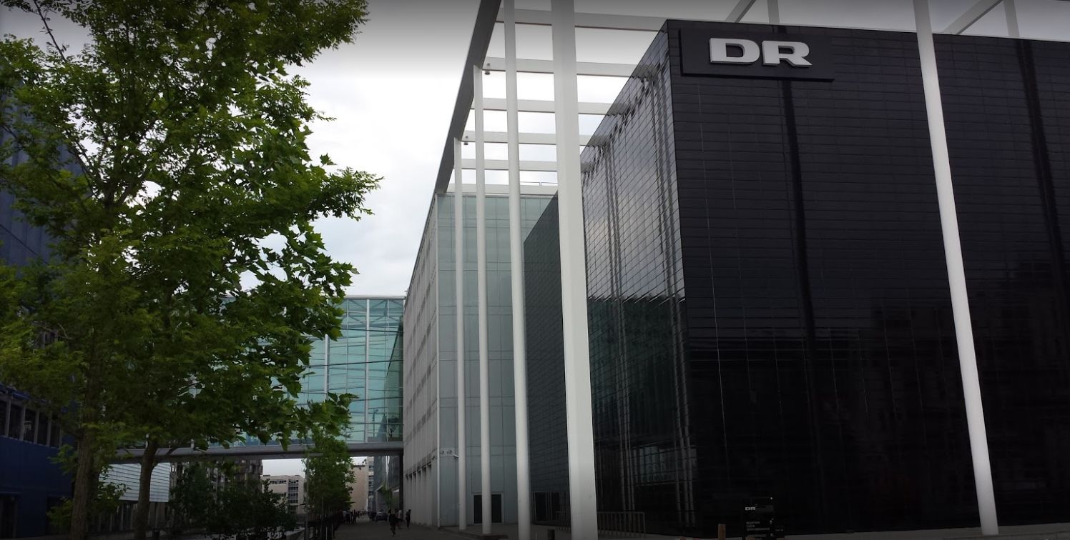

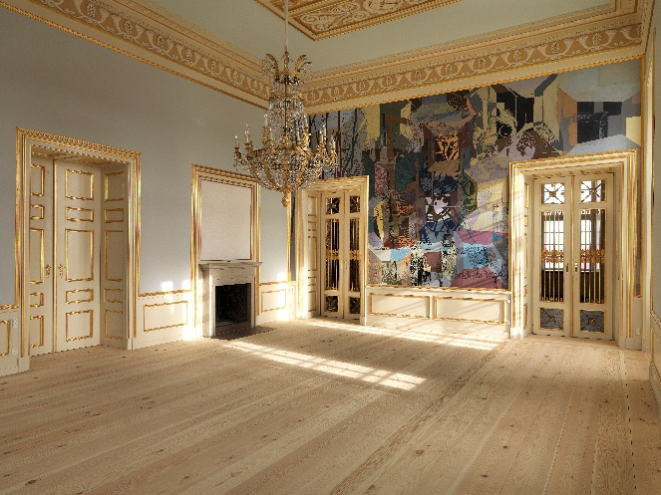


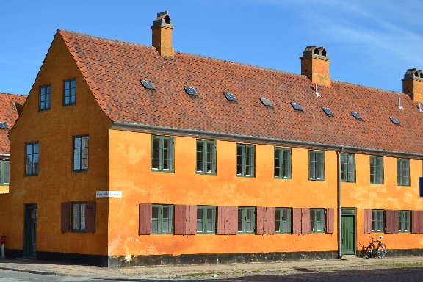
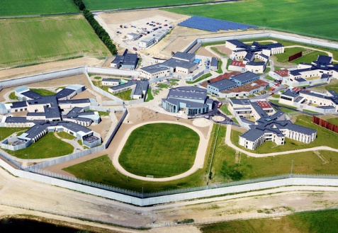
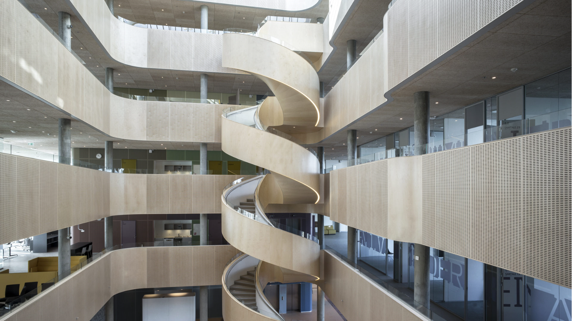
vi bygger på godt håndværk
Notes:
Vi bygger på godt håndværk,
på moderne ledelsesprincipper,
en professionel byggestyring
og en højt kvalificeret medarbejderstab!

Slide 6

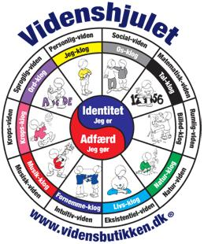
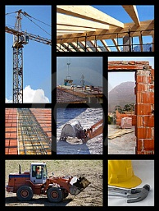
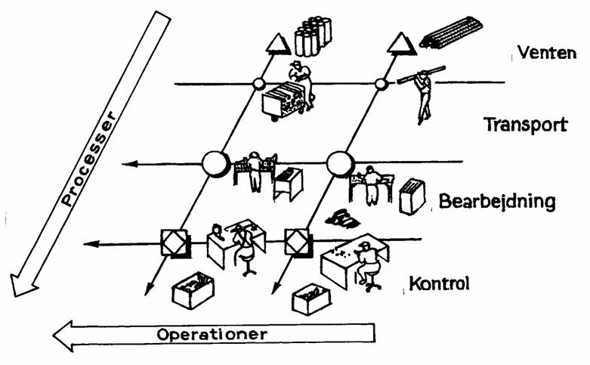

Efteruddannelse og personlig udvikling
Notes:
Det er en betingelse for at kunne løse komplicerede byggeopgaver, at den enkelte medarbejder er veluddannet, fleksibel og beslutningsdygtig.
For at sikre den stærkest mulige organisation har vi i flere år haft en intern uddannelsesansvarlig, som løbende gennemfører kurser og tilbyder individuel coaching til ledergruppen, formændene og vores øvrige medarbejdere.
Vi efteruddanner løbende alle vores medarbejdere, både fagligt og i personlig udvikling.

Slide 7
Kvalificeret medarbejderstab
Vi lægger vægt på, at beslutninger kan tages så decentralt som muligt, og at de forskellige faggrupper kan arbejde i teams, samt at disse teams ikke nødvendigvis er de samme fra sag til sag, men bliver sammensat til hver enkelt opgave.
Uanset om det er i vareleverancen, på byggepladsen eller på værkstedet ønsker Jakon at yde en effektiv og professionel indsats.

Slide 8
Kvalificeret medarbejderstab
Et godt arbejdsmiljø er en af forudsætningerne for, at vi kan levere denne indsats, og derfor gør vi en stor indsats for at sikre, at det gode arbejdsmiljø er tænkt ind i alle hverdagens aktiviteter.
Det samme gælder den påvirkning, vi som virksomhed har på det omgivende miljø via vores affaldshåndtering.
Også her ønsker vi via uddannelse at sikre, at samtlige medarbejdere kan levere en ansvarlig indsats.

Slide 9
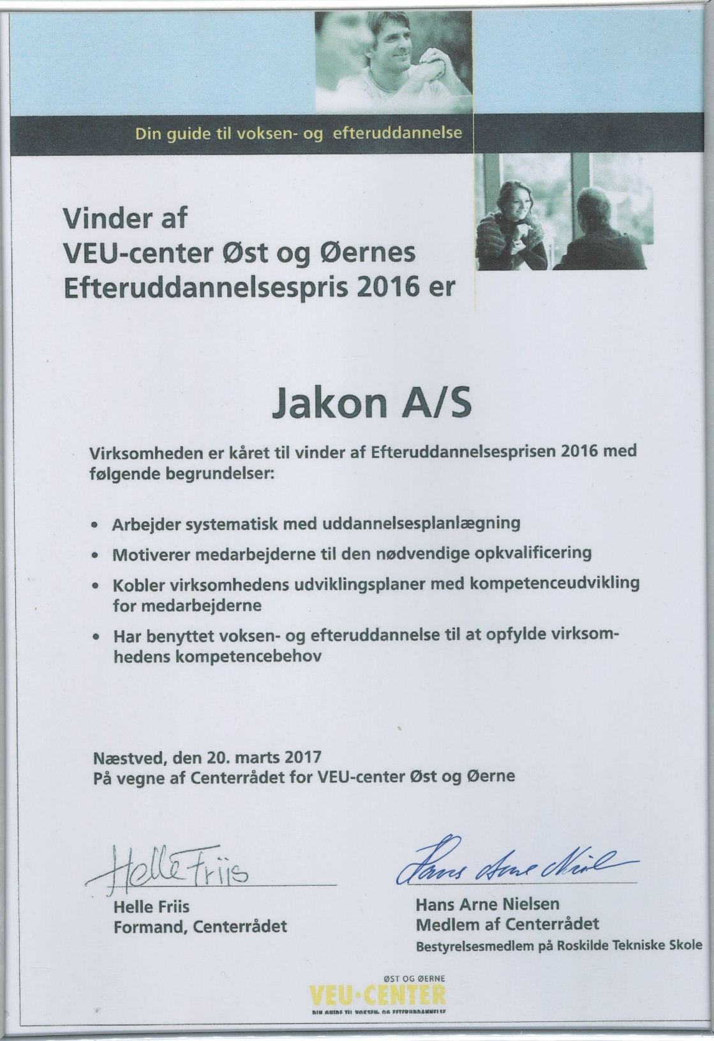

Slide 10


Byg Handlekraft
– et Samarbejde med 2 skoler
Notes:
Vi har kørt et længerevarende udviklingsprojekt i Jakon, som startede med at vi undersøgte hvordan vi kunne sikre effekterne af de enkelte udviklingsprojekter, vi har gennemført, blev indført på tværs i Jakon.
Projektet startede i 2012 og omfattede mange ting, som alle omhandlede hvordan vi kunne blive mere effektive i vores egenproduktion, bl.a. gennemførte vi en række lederuddannelser for alle vores ledere samt en del organisatoriske tiltag.
Som sidste del af projektet, besluttede vi at gennemføre 4 uddannelser for alle der er involveret i egenproduktionen – de 4 kurser blev afviklet 2015/2016 og 2016/2017 i samarbejde med de 2 skoler.
Jakon er rigtigt glade for samarbejdet med de to erhvervsskoler der har medvirket – RTS og ESNord – det har været et eksemplarisk samarbejde mellem Jakon og de to skoler!
Generelt er vi i Jakon sikre på at AMU er et godt tilbud og middel til at nå vores mål – vi har svært ved at se hvor vi ellers skulle få denne hjælp!
I Jakon beskæftiger vi næsten udelukkende faglærte - Til gengæld bruger vi AMU-systemet til at sikre at både vores medarbejdere og Jakon som virksomhed hele tiden udvikler sig.
Vi benytter AMU til både Lovbefalede kurser, Faglige kurser, Certifikatkurser og de mere bløde uddannelser – det er alt sammen med til at give os en kvalificeret arbejdskraft.
Certifikat- og lovbefalede uddannelser er nødvendige for at leve op til diverse myndighedskrav – udovert sikkerheden i arbejdet, undgår vi selvfølgelig også sanktioner fra myndighederne.
De bløde kurser er til gengæld dem der flytter folk og får dem til at medvirke til at skabe de resultater vi ønsker!
Vi har både positive og negative erfaringer med AMU – de positive har jeg nævnt, men jeg vil supplere med at fremhæve de to skolers måde at samarbejde med os omkring de uddannelser vi har gennemført.
Vi har også mødt en stor fleksibilitet på tidspunkter hvor vi har haft nogle huller i vores produktion – her har AMU hjulpet med hurtigt at stable et kursusforløb på benene, der opkvalificerede vores folk fagligt og samtidig betød at vi undgik at skulle fyre folkene!!!

Slide 11

Jakon LEAN
– 4 moduler
1. Kommunikation og samarbejde
4. 5 S
2 . Byggepladslogistik
3 . Trimmet byggeri
Notes:
I Jakon har vi traditionelt altid startet udviklinger med at involvere produktionen og svendene og så håbet på at det ville brede sig som ringe i vandet til resten af organisationen.
Denne gang har vi gjort det omvendt – vi har først sikret en forankring i topledelsen og siden fået det udbredt i resten af organisationen – det var bl.a. en af de ting vi lærte i Byg Handlekraft
Byg Handlekraft er et større udviklingsprojekt, som vi har gennemført, omfattende alle der har med vores egenproduktionen at gøre ~ 12 hold med 20 deltagere pr. hold
Overskrifter i Byg Handlekraft er:
Opkvalificering af medarbejdere ved uddannelse på AMU-kurser
Mere fokus på samarbejde internt og mellem fagene
Bedre kommunikation og information i dagligdagen
Arbejdsmetoder som involverer den enkelte medarbejder i større dele af processen
Større fokus på logistik og samarbejde internt og mellem fagene og med leverandører
Samarbejde om byggepladsens indretning, materialers placering mv.
Øget engagement, arbejdsglæde og motivation hos den enkelte
Et bedre arbejdsmiljø, færre fejl og større effektivitet på pladsen
Erfaring og bidrag til en udvikling af innovativt samarbejde i branchen.
De 4 kurser handler om hvordan vi i Jakon kan forbedre os ved at gøre tingene mere systematisk og velovervejet ud fra devisen: Work Smarter – Not harder!

Slide 12

Målet er bl.a. at skabe:
En innovativ, effektiv og kvalitetsfyldt byggeproces, med mere kundeværdi og en bedre udnyttelse af ressourcerne!
Notes:
Mål:
Øget engagement, arbejdsglæde og motivation hos den enkelte
Et bedre arbejdsmiljø, med færre fejl og større effektivitet på pladsen.
Erfaring og bidrag til en udvikling af innovativt samarbejde i branchen.

Slide 13

Hvad får vi ud af det…?
Større effektivitet – optimeret arbejdsproces
Højere produktivitet
Kortere byggetid
Enkel aflevering (få eller ingen mangler)
En ren og ryddelig byggeplads med færre arbejdsulykker
Større kundetilfredshed
Øget arbejdsglæde på alle niveauer!
Notes:
Kan det måles?
Svært at måle om folk fx er blevet bedre til at kommunikere!!
- vi kan til gengæld i Jakon konstatere at vores regnskaber er blevet væsentligt forbedret siden vi startede denne proces – de to foregående år har vi haft rekordregnskaber, så vi er overbeviste om at indsatsen kan måles på bundlinjen!!!

Slide 14
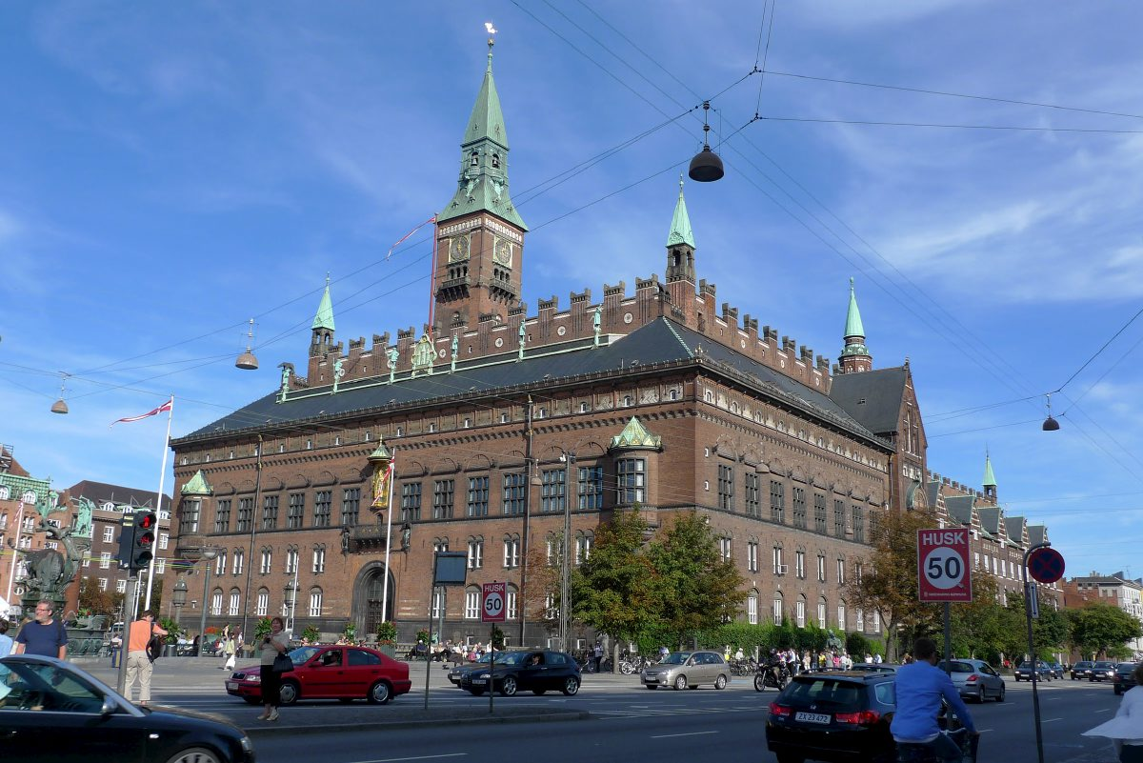
4-årig Partneringsaftale
– nye muligheder!
Jakon indgår 4 årig parteringssamarbejde på 600 mill. kr. med Københavns Kommune
Notes:
For en god ordens skyld skal jeg oplyse, at dette ikke er en udvidelse af vores samarbejde med Kbh.’s Kommune – vi har gennem de seneste år udført arbejder for omkring 150 mill. kr. om året for Kommunen.
Men det er til gengæld en ny måde at samarbejde på, hvor vi bliver involveret i projekterne helt fra starten af.
En bredt accepteret definition på partnering er at det er en samarbejdsform i et bygge- og anlægsprojekt, der er baseret på dialog, tillid, åbenhed og med tidlig inddragelse af alle parters kompetencer.
Projektet gennemføres under en fælles målsætning formuleret ved fælles aktiviteter og baseret på fælles økonomiske interesser.
Parterne påtager sig en gensidig forpligtelse til at indgå i og udvikle en velfungerende og langvarig samarbejdsrelation.

Slide 15




Partnering
Notes:
På baggrund af denne Partneringsaftale besluttede vi i Jakon at omprioriterede vores sidste uddannelse 5S til et mål der mere passede til Partnering.
Det viste sig desværre at der ikke rigtigt var uddannelser der kunne opfylde vores behov.
Derfor tog vi kontakt til BAI med vores konkrete uddannelsesbehov og bad om at få udviklet og godkendt et nyt mål, som blev til: 48500 Partnering i byggeriet.

Slide 16

48500 Partnering i byggeriet
Optimering af byggeprocesserne ved inddragelse af alle faggrupper for at få udarbejdet de bedste løsninger
Notes:
I den forbindelse indgik vi et samarbejde med RTS og ESNord om udvikling af et nyt uddannelsesmål med kort varsel!
Skolerne var meget samarbejdsvillige og på forholdsvis kort tid, fik vi i fællesskab beskrevet indholdet i det nye udd.mål.
BAI sendte forslaget gennem systemet og det nye uddannelsesmål blev godkendt i Ministeriet på kort tid!
På den måde viste systemet virkelig sin styrke og muligheder – det var perfekt for os som virksomhed, at vi på kort tid fik udviklet og godkendt et nyt uddannelsesmål, som passede til de krav vi stod overfor!
Uddannelsen tror vi kan få en stor rolle fremover – jeg skal vende tilbage til hvorfor jeg tror det.

Slide 17
Strategisk Partnerskab har i fællesskab udarbejdet følgende ambition, som skal vise retningen!
Vi vil gennem eksempler og resultater bevise, at vi i fællesskab har sat en ny dagsorden for byggeri, der nedbringer spild, skaber arbejdsglæde og nye muligheder for alle i og omkring SP
Notes:
Hvis vi får succes med dette Partnerskab vil det betyde den største ændring i byggebranchen siden Christian IV’s tid !

Slide 18
Tre målsætninger
Billigere byggeri
Tillidsfuldt samarbejde
Samlet værdikæde
Gentagelsesgevinster
Færre forsinkelser
Bedre byggeri
Notes:
Bygherren opererer på den baggrund med tre strategiske mål:
Billigere byggeri - ”Vi leverer mere byggeri for pengene og lavere omkostningerne i bygningernes levetid.”
Bedre byggeri - ”Vores byggerier er langtidsholdbare og fungerer i hverdagen, for brugerne, for dem der drifter bygningerne og for københavnerne.”
Færre forsinkelser - ”Vi eksekverer byggerier hurtigt og sikkert.”

Slide 19
Samarbejdets faser
Traditionel byggeproces
Ideoplæg
Bygge-program
Disp. Forslag
Proj. Forslag
Myndigh-projekt
Hoved-projekt
Udførelse
Partnering byggeproces
Aftaletrin 1
Aftaletrin 2
Aftaletrin 3

Slide 20
Ambitioner for gentagelsen
Proces
    Effektive processer gennem standardisering af kommunikation og samarbejde
    Proaktiv konfliktforebyggelse med klar konfliktløsningsmodel og opmand
    Tæt samarbejde i det daglige i fælles projektkontor
    Højt ledelsesfokus gennem fast styregruppe og operationel ledelse
    Læringskultur via tilbagevendende læringsloops og ambitiøst evalueringsprogram
    Udsyn og inspiration fra advisory board
Produkt
    Høj grad af compliance med bygherrens generelle krav og politikker, standardbygge-programmer og driftsspecifikation
Løbende forbedringer af løsninger fra projekt til projekt
Bedre muligheder for inddragelse af leverandørleddets kompetencer
Bedre muligheder for etapeinddeling, optimering af kritisk vej, mock-ups/testbyggeri.
Standard- og modulbyggeri? (under varierende og stramme rammebetingelser i den tætte by)

Slide 21
Forudsætningerne for et vellykket forløb
For at øge produktiviteten og indfri de økonomiske potentialer, ønsker Bygherren at arbejde sammen med sine leverandører i en målrettet proces, hvor der på tværs af Bygherrens portefølje arbejdes med optimerings- og produktivitetsforbedringer.
Bygherren har derfor valgt, at udbyde porteføljer af Projekter i strategiske partnerskaber, der skal udgøre den samarbejdsplatform, hvorfra byggeriet i fællesskab kan udvikles.
Notes:
Det er vigtigt, at de virksomheder, der indgår i en Partneringsaftale, fuldt ud er indstillet på at leve op til at indgå i et åbent og tillidsfuldt samarbejde, hvor projektet sættes i fokus og suboptimering undlades.
Det kræver ikke alene, at virksomhederne er indstillede herpå, men at man i de deltagende virksomheder i partneringsager kun benytter personer, der har den rette indstilling til og er i stand til at indgå i et partneringsamarbejde.
I sin yderste konsekvens må man forvente, at medarbejdernes loyalitet vil tendere mod at blive større overfor projektet end over for virksomheden, og det skal virksomhederne være indstillet på.

Slide 22
Forudsætningerne for et vellykket forløb
Partneringsaftalen indebæreret åbent og tillidsfuldt samarbejde, hvor projektet sættes i fokus og suboptimering undlades.
Det kræver de rette personer, der har den rette indstilling til og er i stand til at indgå i et partneringsamarbejde.
Loyaliteten vil tendere mod at blive større overfor projektet end over for virksomheden, og det skal virksomhederne være indstillet på.
Notes:
Samarbejde ikke er noget, der sker af sig selv – der skal arbejdes målrettet og seriøst på at udvikle og fastholde et godt samarbejde!
Den lære, som både bygherrer og entreprenører har uddraget af tidligere erfaringer er, at partnering nok bygger på tillid, men det vigtigste er, at der er fuldstændig styr på ansvarsfordelingen i alle faser af byggeriet.
Byggeri har jo altid været et stort samarbejde på basis af mundtlige eller skriftlige aftaler og netværk.
Der har altid været tæt samarbejde, kommunikation og lokal afhængighed i byggeriet.
I Danmark er vi oven i købet forholdsvis gode til det med åbenhed, tillid og dialog.
Men der har alligevel også været mange problemer i forbindelse med samarbejdet:
Misforståelser, suboptimering, uenigheder osv. I værste fald har disse svagheder medført fejl, kvalitetssvigt, ineffektivitet, tvister og ulykker.

Slide 23
Udvikling i Jakon er
Bedre kundetilfredshed
Bedre kvalitet
Større effektivitet
Udvikle og dygtiggøre vores medarbejdere
Større ansvar og engagement hos den enkelte
Høj medarbejdertilfredshed
Energi og lyst til at være blandt de bedste i branchen
Notes:
Vi har i Jakon igennem lang tid arbejdet med udvikling, både af organisationen og alle medarbejdere, hvor vi har arbejdet meget med de mere ”bløde” personlige kompetencer frem for de rent faglige.
Måske en af årsagerne til at vi er blevet udvalgt som samarbejdspartner!

Slide 24
Partnering er kort og godt en samarbejdsform
Samarbejdsformen partnering bygger på de involverede parters vedtagelse af fælles målsætninger, samt etablering af en åben og ærlig kommunikation.
Gensidig respekt og tillid parterne imellem.
Parterne skal indordne sig under det at gennemføre et byggeri på en økonomisk og tidsmæssig effektiv måde, samt medvirke til, at muligheder for konflikter formindskes.
Partnering er først og fremmest kendetegnet ved samarbejdet mellem de mennesker, som de involverede virksomheder stiller til rådighed for løsningen af den fælles opgave.
Notes:
DSP indeholder en målsætning om et effektivt samarbejde med de involverede parter.
Det er derfor nødvendigt at gøre sig klart, at samarbejdsformen partnering bygger på de involverede parters vedtagelse af fælles målsætninger, samt etablering af en åben og ærlig kommunikation.
Denne åbenhed medvirker til at skabe gensidig respekt og tillid parterne imellem.
Parternes særinteresser skal indordnes under den fælles opgave, det er at gennemføre et byggeri på en økonomisk og tidsmæssig effektiv måde samt medvirke til, at muligheder for konflikter formindskes.

Slide 25
Partnering er kort og godt en samarbejdsform
Det betyder, at adfærden i samarbejdet reguleres mere af holdninger end af regler.
Samarbejde om projektet bliver det samme som i en virksomhed, der har en målsætning, som der styres mod opfyldelsen af.
Partnering er karakteriseret ved, at projektets forudsætninger, muligheder og økonomi successivt og systematisk konkretiseres, samt at der parallelt hermed sker en tilsvarende konkretisering af de involverede parters forpligtigelser i sagen.
Notes:
Det betyder bl.a. at vi som entreprenører er med helt fra starten ved planlægningen af de konkrete projekter og er med til at påvirke processerne og derved skabe grundlaget for en mere effektiv byggeproces.
Det sker først og fremmest ved at minimere omkostningerne ved planlægning og tilrettelæggelse af projekterne.

Slide 26
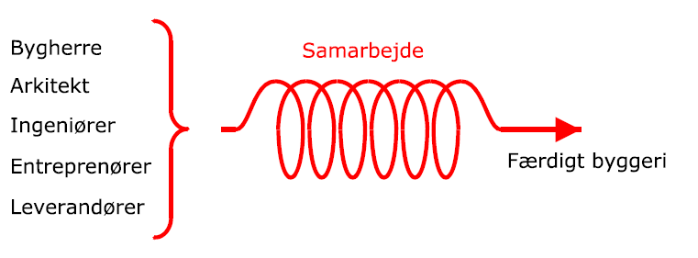
Notes:
Det er Bygherrens ønske at arbejde med nogle fælles målsætninger i det enkelte strategiske partnerskab.
Parterne påtager sig en gensidig forpligtelse til at indgå i og udvikle en velfungerende og langvarig samarbejdsrelation.
Bygherren ønsker med det enkelte strategiske partnerskab at etablere en samarbejdsplatform, hvor Bygherren og DSP i et åbent og tillidsbaseret samarbejde realiserer de aftalte projekter.
Samarbejdet er afgørende for at få succes med DSP – derfor afvikler vi opstarts-workshops hver gang vi starter et projekt med de involverede parter.
Det er her fundamentet for et konstruktivt og effektivt samarbejde skal udleves på de enkelte projekter.

Slide 27
Målsætninger:
At sikre billigere og bedre byggeri og færre forsinkelser i eksekvering af Bygherrens projekter.
At øge budgetsikkerheden ved brug af en gennemsigtig økonomimodel.
At overføre viden om gode processer og løsninger mellem projekterne ved at arbejde på tværs af projekterne og fokusere indsatserne der, hvor behov og potentialer er størst.
At arbejde målrettet med etablering og vedligeholdelse af en tillidsbaseret samarbejdskultur.
At udvikle løsninger, der imødekommer behovene hos alle involverede (Win-Win tilgang).
At udvikle Projekter, som har stor gentagelseseffekt, samtidig med at de kan tilpasse sig den lokale kontekst og de stedspecifikke forhold.
At evaluere det strategiske samarbejde, det projektnære samarbejde og de enkelte projekters resultater løbende.
At udarbejde og vedligeholde en økonomisk benchmarking-model i samarbejdet.
At løse uenigheder hurtigt og på lavest mulige niveau.
Notes:
Det er Bygherrens ønske at arbejde med nogle fælles målsætninger i det enkelte strategiske partnerskab.
Parterne påtager sig en gensidig forpligtelse til at indgå i og udvikle en velfungerende og langvarig samarbejdsrelation.

Slide 28
Notes:
Læring og vidensdeling bliver et vigtigt omdrejningspunkt.
De forskellige parter har alle deres egne opfattelse af hvad og hvordan byggerier skal foregå!
Der er lagt op til at den udvikling, innovation og nytænkning der opstår i løbet af et projekt, skal opsamles og videreformidles til kommende projekter, til gavn for alle deltagende og for de involverede virksomheder.
I byggebranchen har vi altid opfattet det at bygge, som om vi hver gang skal starte forfra, fordi det er unika og prototyper vi bygger!
I Jakon har vi i lang tid arbejdet meget med at ændre denne opfattelse.
Det er rigtigt at rammerne er forskellige hver gang vi går i gang med et nyt byggeri.
Men de processer der indgår er næsten altid de samme og derfor kan vi uddrage læring og viden fra gennemførte projekter og på den måde blive klogere og smartere i den måde vi arbejder på.

Slide 29
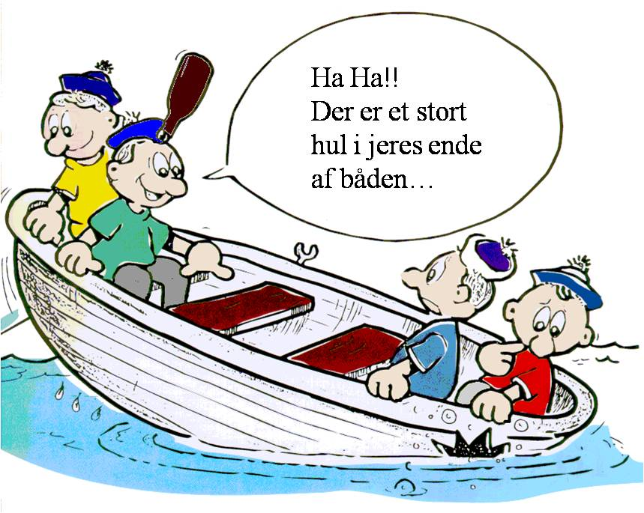
Notes:
Jeg har mange gange brugt dette billede til at bearbejde holdningen om at alle medvirkende med til at sikre et projekts gennemførelse, uanset hvilken opgave man har ansvaret for!
Vi nytter ikke at pege fingre ad hinanden, eller prøve at suboptimere vores eget arbejde – hvis et projekt bliver nødlidende går det ud over alle parter og vi står i sidste ende med en utilfreds kunde!
Jakon er rigtigt glade for samarbejdet med de to erhvervsskoler der har medvirket – RTS og ESNord
Vi er sikre på at AMU er et tilbud og middel til at nå vores mål – vi har svært ved at se hvor vi ellers skulle få denne hjælp!
I Jakon beskæftiger vi næsten udelukkende faglærte - Til gengæld bruger vi AMU-systemet til generelt at sikre at både vores medarbejdere og Jakon som virksomhed hele tiden udvikler sig.
Vi benytter AMU til både Lovbefalede kurser, Faglige kurser, Certifikatkurser og de mere bløde uddannelser – er alt sammen med til at give os en kvalificeret arbejdskraft.
Certifikat- og lovbefalede uddannelser er nødvendige for at leve op til diverse myndighedskrav – på den måde undgår vi sanktioner fra myndighederne.
De bløde kurser er til gengæld dem der flytter folk og får dem til at medvirke til at skabe de resultater vi ønsker!
Vi har både positive og negative erfaringer med AMU – de positive har jeg nævnt, men jeg vil supplere med at fremhæve de to skolers måde at samarbejde med os omkring de uddannelser vi har gennemført.
Vi har også mødt en stor fleksibilitet på tidspunkter hvor vi har haft nogle huller i vores produktion – her har AMU hjulpet med hurtigt at stable et kursusforløb på benene, der opkvalificerede vores folk fagligt og samtidig betød at vi undgik at skulle fyre folkene!!!
Det har til tider været svært at finde kursusmuligheder til enkelte folk, enten fordi udbuddet ikke har været der, eller fordi det kun blev gennemført i fx Jylland. Efter garantikurserne er kommet til, oplever vi knap så mange aflysninger som tidligere på grund af for få tilmeldte.
Vi håber ikke at reglerne fremover bliver så stramme at vi fortsat kan få glæde af og udnytte fordelene i AMU-systemet!
Vi ser gerne at der bliver løsnet op for de stramme regler der er for timetallet på 7,4-timersreglen – det ville være en fordel, når vi ind imellem sender fok på kursus langt fra hjemmet, at det kan gennemføres på færre dage med flere timer dagligt!

Slide 30

Og HUSK:
Hvis du gør som du plejer…..
– skal du ikke forvente andre resultater end du plejer at få!
Notes:
Tak for ordet!

